Slide 1



iRewards 2018
iRewards 2018
Regístrese hoy y comience a sumar puntos
Regístrese hoy y comience a sumar puntos

Slide 2
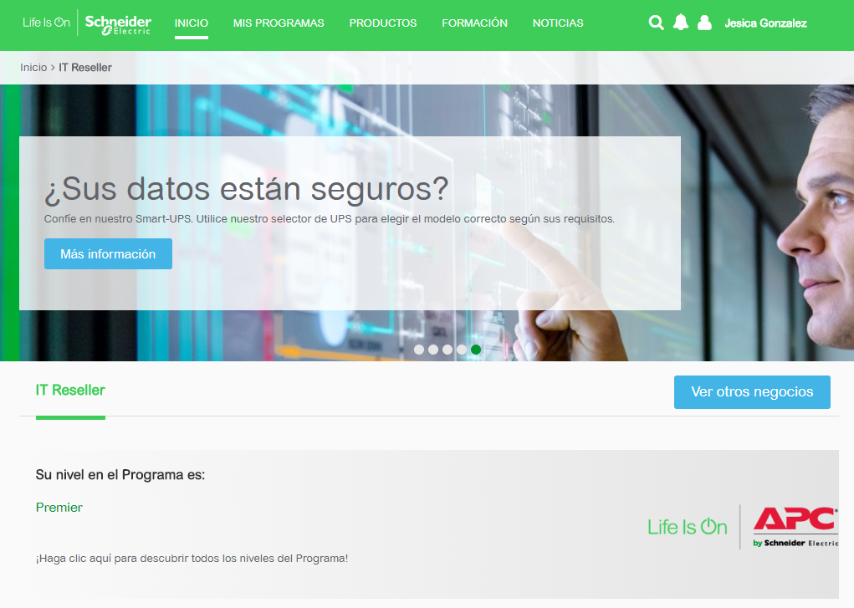
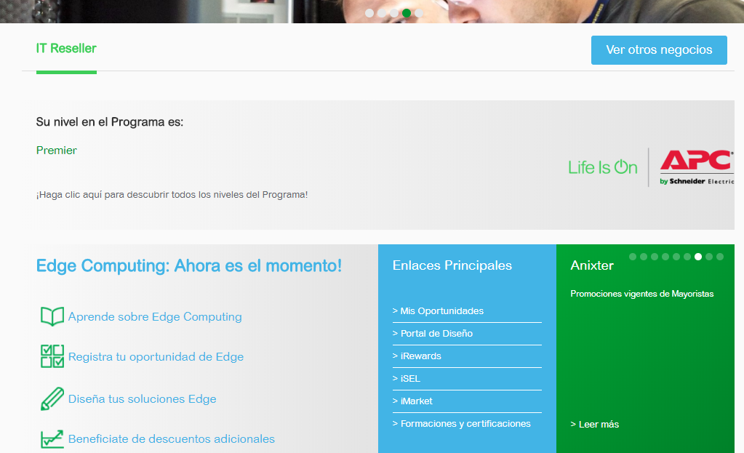


Cómo ingresar al Programa
Ingrese a su Portal APC
Puede acceder al portal del programa APC iRewards exclusivamente desde su página del Portal de socios. El acceso al enlace se basa en su nivel de socio y solo es visible para los niveles correspondientes: Select y Premier Partners .

Slide 3
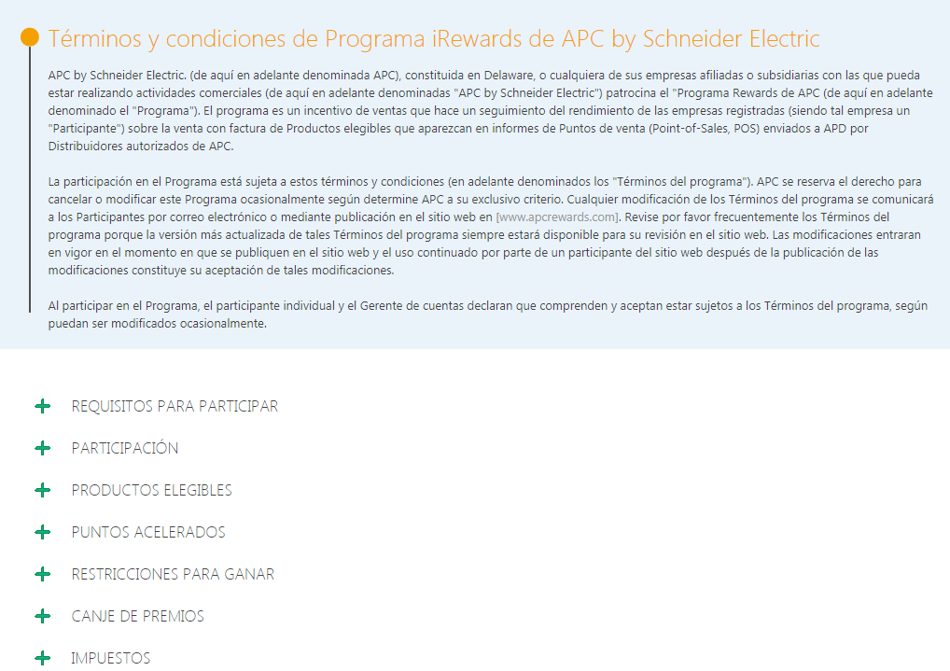
Términos y Condiciones de iRewards
Manual de iRewards
Ahora se le pedirá que apruebe los Términos y Condiciones para el programa iRewards.
Después de hacer clic en el botón 'APROBAR', pasará a la siguiente pantalla.

Slide 4


Lista de SKU y Promociones
Su centro de Incentivos

Slide 5
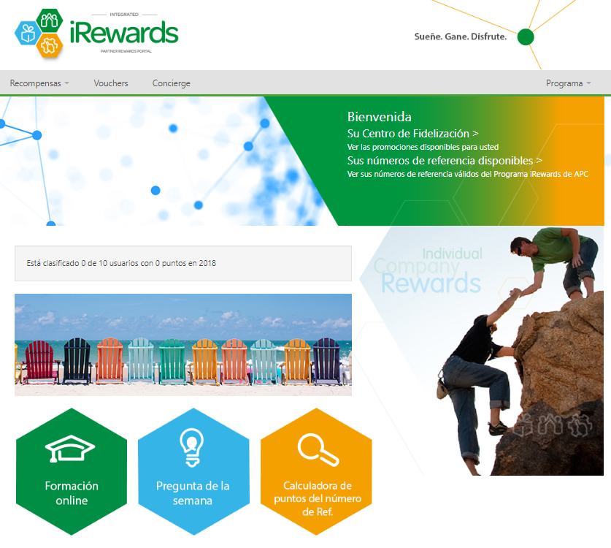
¿Dónde encontrar SKUs participantes?
Manual de iRewards
CAMBIAR IMAGEN CON TEXTO ESPAÑOL
Ya sea en “Su Centro de Incentivos” o puede usar la calculadora de SKUs en "Mi programa"

Slide 6
¿Cómo sabe sobre los SKUs en promociones?
Manual de iRewards
CAMBIAR IMAGEN CON TEXTO ESPAÑOL
La lista de SKU se actualiza cada trimestre y algunos SKU son elegidos para la promoción de puntos dobles o triples por un período de tiempo limitado. Estos se mostrarán en su sección de Centro de Incentivos y están sujetos a la decisión de la administración de cada país.

Slide 7
¿Dónde encuentra el cuestionario?
Manual de iRewards

Slide 8

Responsabilidades del Administrador de Cuentas de iRewards
¿Qué necesita hacer?

Slide 9
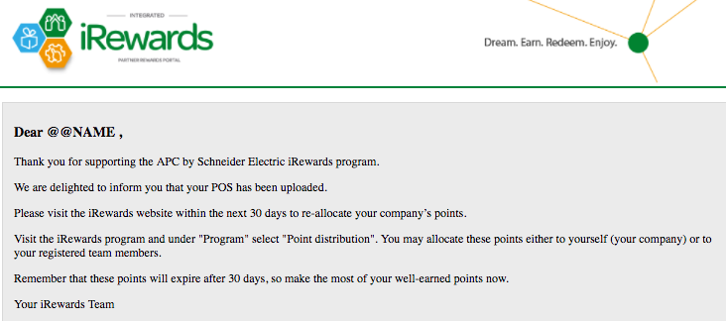
Como Administrador de Cuenta, ¿cómo se le notifica sobre nuevos puntos de sus ventas?
Manual de iRewards
Primero, recibirá un correo electrónico automático que le informará que aprueba sus puntos. Si no se realiza este paso, se le recordará por correo electrónico.

Slide 10
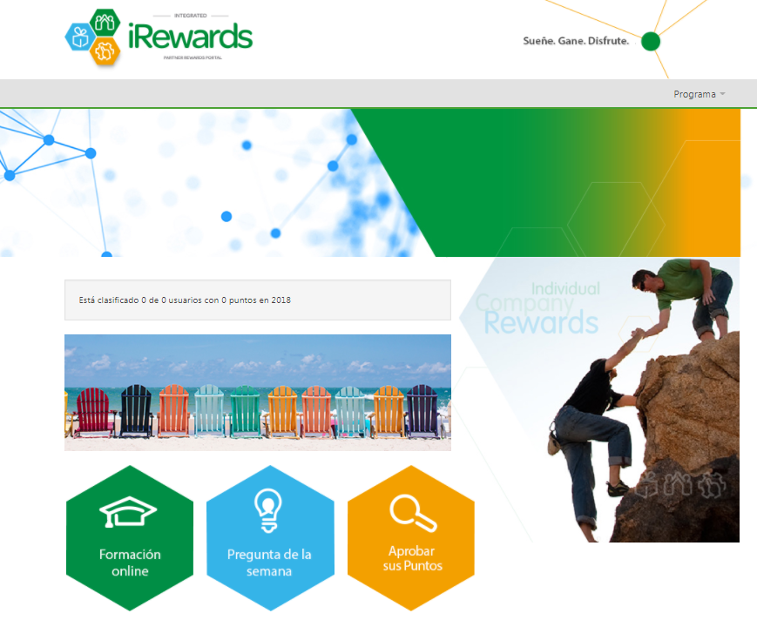
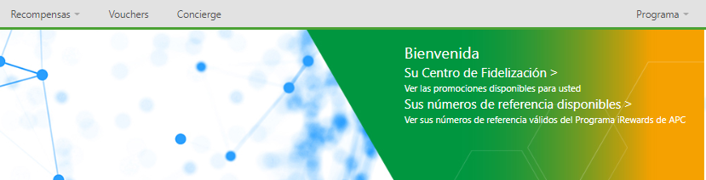
Como Administrador de Cuenta ¿cómo aprueba los puntos?
Manual de iRewards
Haga clic en "Aprobar sus puntos" y asigne los puntos a su empresa o a los miembros de su equipo. Tiene 30 días después de recibir el correo electrónico para asignar sus puntos. Después de los 30 días, estos puntos caducarán.

Slide 11
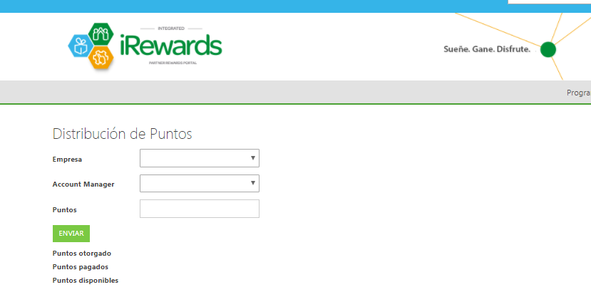
Distribución de Puntos
Manual de iRewards
: todos los puntos vinculados a su empresa
: puntos que fueron aprobados por usted
: puntos disponibles para aprobar AHORA

Slide 12
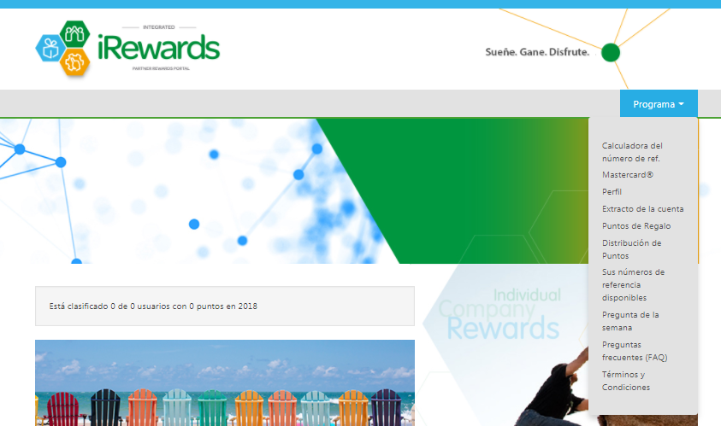
Como Administrador de Cuenta, ¿cómo transfiere puntos de la cuenta de la empresa a los miembros de tu equipo?
Manual de iRewards
Obsequio de Puntos
Una vez que sus puntos están en la cuenta de su compañía, puede asignarlos a otros miembros del equipo en cualquier momento. Vaya a “Puntos de Regalo" y asigne los puntos a los miembros de su equipo.

Slide 13
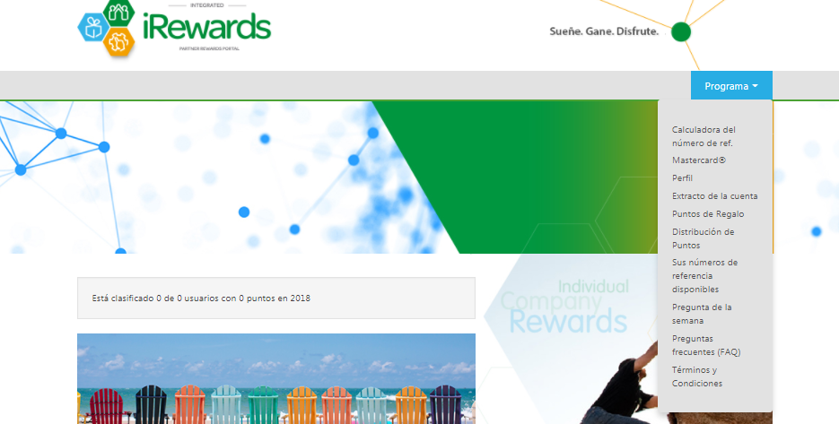
¿Cómo sabe cuántos puntos ha ganado?
Manual de iRewards
En "Mi programa" - “Extracto de Cuenta", puede verificar el saldo de sus puntos y sus pedidos realizados.

Slide 14
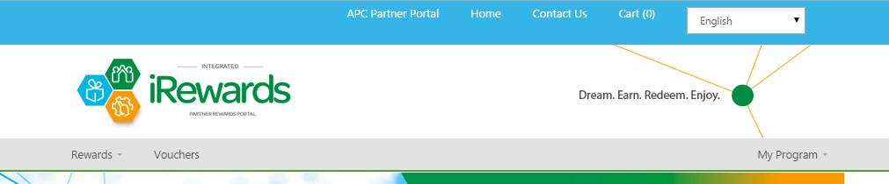
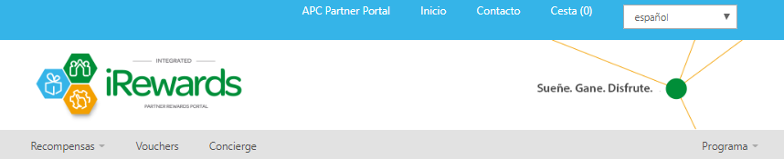
Puede gastar sus puntos en el catálogo (artículos sujetos a disponibilidad), cupones o en Mastercards® (si está disponible). Todos los puntos acumulados pueden canjearse en cualquier momento.
Consulte la sección de preguntas frecuentes en su sitio web de iRewards si tiene alguna pregunta sobre las recompensas.
¿Cómo canjear sus puntos?

Slide 15
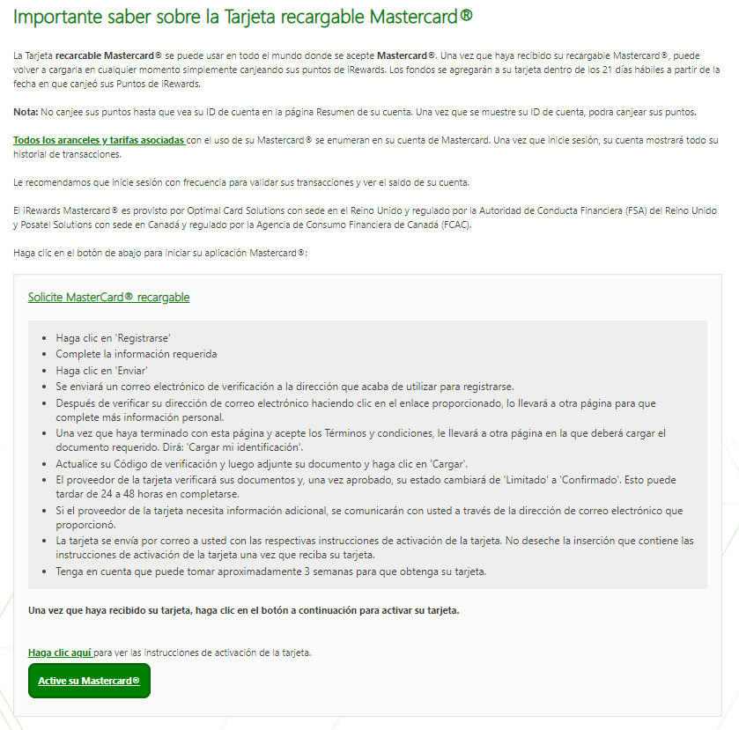
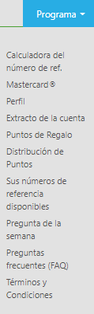
Nueva Mastercard de iRewards
Manual de iRewards
Canjea tus puntos por dinero usando la nueva tarjeta recargable Mastercard de iRewards.
Visita el menú Mastercard y sigue las instrucciones para aplicar y activar tu tarjeta. Una vez activada, visita tu catalogo para recargarla utilizando tus puntos.
Nota:
El proceso de aplicación y activación toma alrededor de 4 semanas.
La recarga se realiza dentro de los siguientes 28 días luego de realizar el canje.

Slide 16
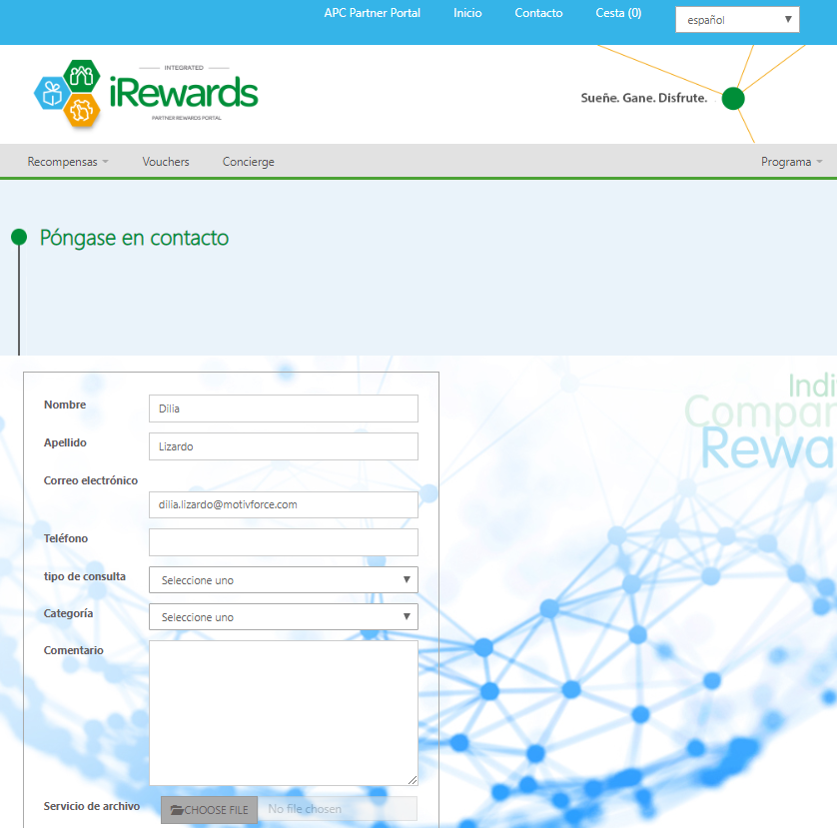
¿Cómo rastrear tus premios?
Manual de iRewards
Si tiene problemas o tiene una pregunta más específica que no se encuentra en las Preguntas Frecuentes, comuníquese con nosotros a través del enlace “Contáctenos” o envíe un correo electrónico a clientservices3@apcrewards.com

Slide 17

¿Necesita más ayuda?
Déjenos ayudarlo. Contáctenos a través del formulario "Contacto" en iRewards
Esperamos que disfrute del programa y gracias por apoyar nuestro negocio.
Su equipo de iRewards

